Slide 1





















Unit 2
My school
Lesson 1 – Task 4,5,6
Notes:
Để nguyên trang bìa như này, chỉ thay đổi tên bài trong quá trình làm. Logo của sách Wonderful World

Slide 2







Warm up
Game: Rock – Scissors – Paper

Slide 3

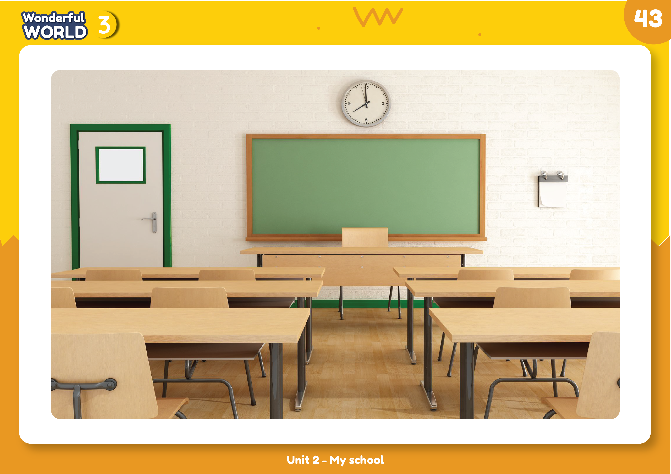

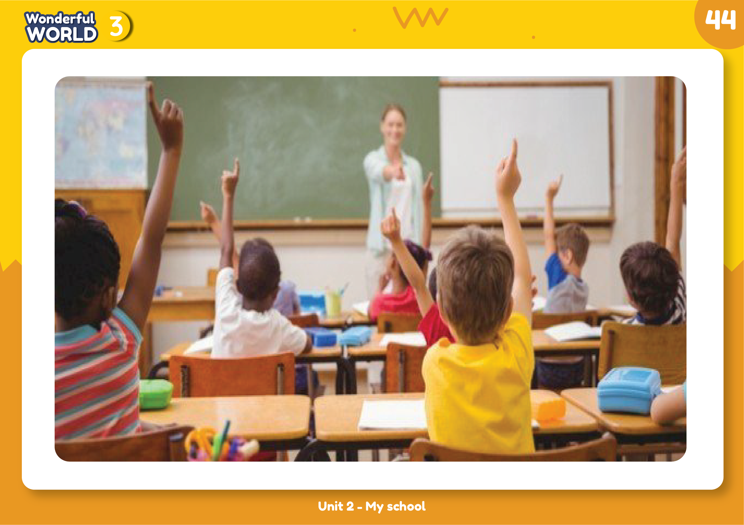
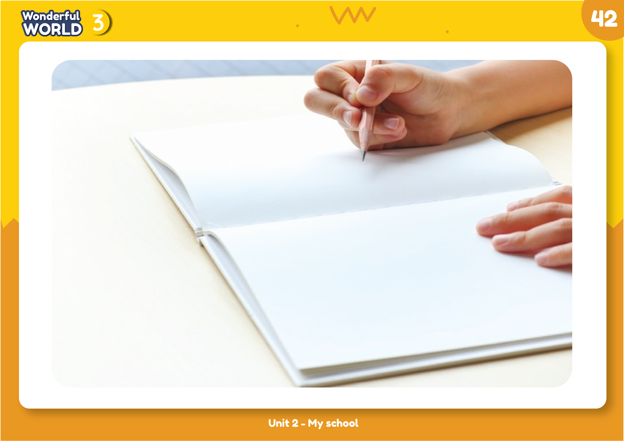
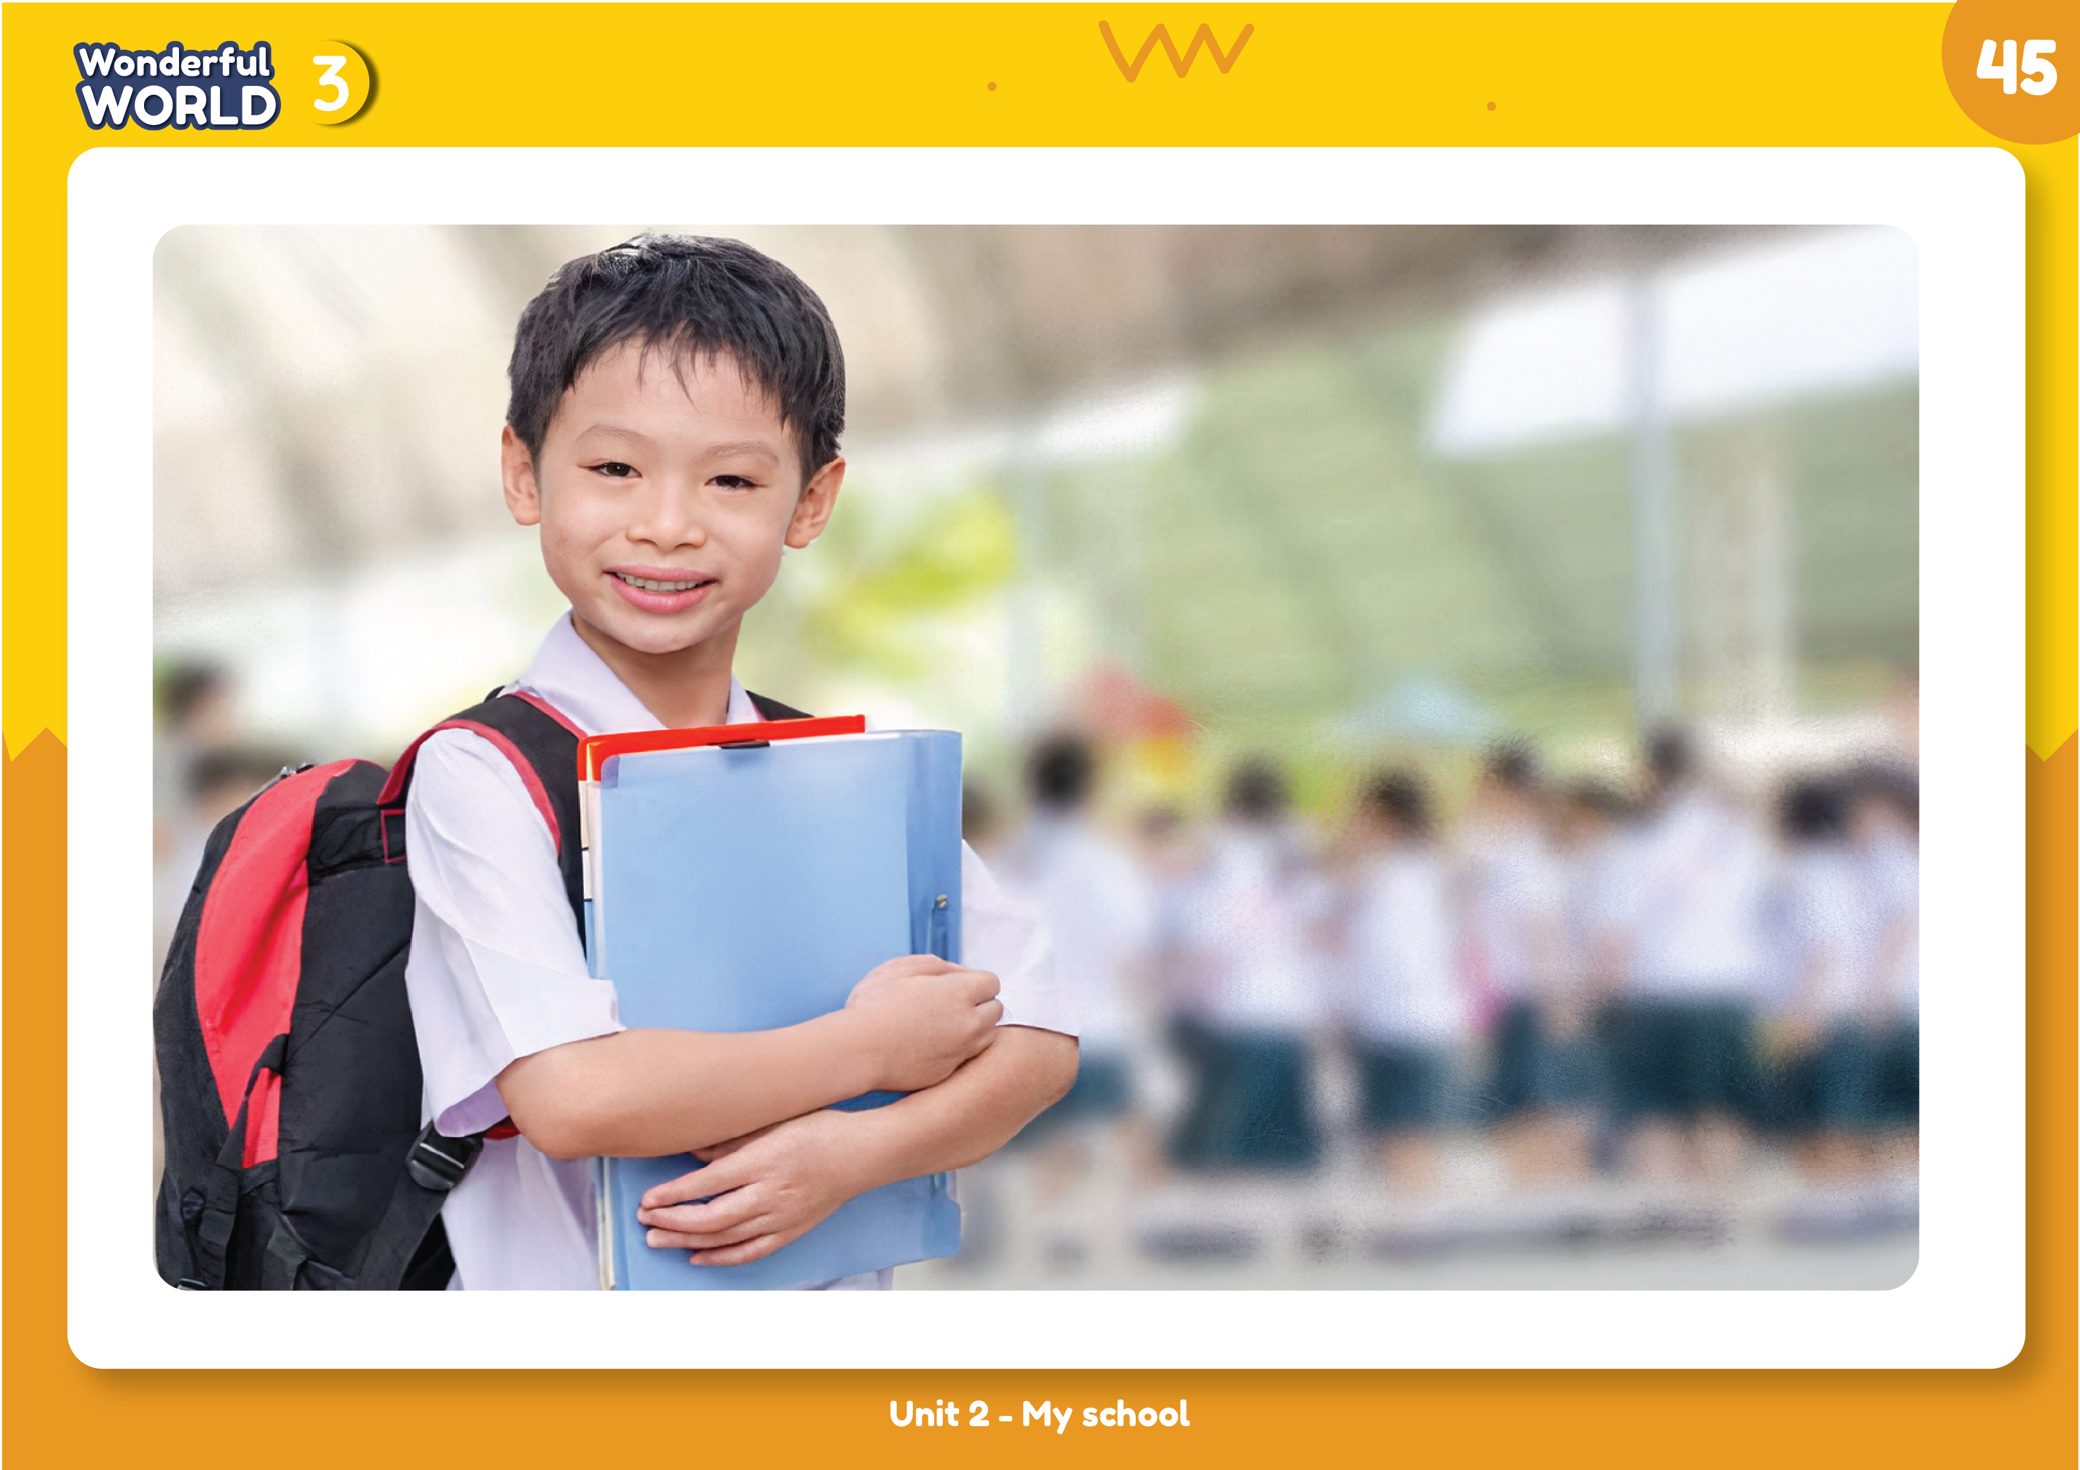
X
1
2
3
teacher
4
5
6
7
classroom
homework
8
9
10
lesson
V
student
Notes:
1. Bấm vào ô số để xuất hiện hình và chữ
2. Bấm vào ô hình hoặc chữ để làm hiệu ứng biến mất
3. Để có hiệu ứng âm thanh, Nhấn vào dấu x khi hs ghép cặp sai, nhấn vào dấu v khi hs ghép cặp đúng

Slide 4

Presentation
Task 4: Listen and repeat

Slide 5

Notes:
Giới thiệu về trường => show ảnh school

Slide 6



It’s a classroom.
Listen and repeat
She’s a teacher.
He’s a student.

Slide 7
It’s a classroom.
Listen and match
She’s a teacher.
He’s a student.
Notes:
Click tiếp chuột để xuất hiện các câu và nối
Click vào biểu tượng loa để mở audio

Slide 8

Practice

Slide 9



Super Hero Team
Please, help the Police catch the thief.
Let’s go

Slide 10









YOU WIN
1
2
3
4
5
6
Finish
Next part
Notes:
Click vào từng số để mở tranh
Bấm finish sau khi hoàn thành 6 số để hiện thị hình ảnh thắng cuộc
Bấm next part để tới phần Draw your school
THIẾT KẾ HOẠT ĐỘNG TƯƠNG TÁC CHO SLIDE 12 ĐẾN 17. PHẦN CHỮ ĐỎ LÀ ĐÁP ÁN.

Slide 11
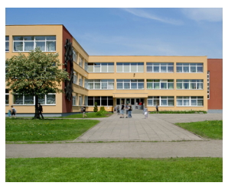
What’s it?
HOME
It’s a school.

Slide 12
HOME
Who’s she?
She’s a teacher.

Slide 13
HOME
What’s it?
It’s a classroom.

Slide 14

HOME
What’s it?
It’s a lesson.

Slide 15
HOME
Who’s he?
He’s a student.

Slide 16


Production
Draw your school.

Slide 17





4 PRODUCTION
What we can do?

Slide 18

Assessment
Look read and circle

Slide 19




Look, read and circle
1. a. It’s my school.
b. He’s my school.
4. a. It’s my homework.
b. It’s my teacher.
3. She’s a …
a. student
b. teacher
5. It’s a …
a. lesson
b. classroom
2. a. He’s a teacher.
b. She’s a teacher.
Notes:
THIẾT KẾ HOẠT ĐỘNG TƯƠNG TÁC CHO 5 CÂU NÀY, CÓ CHÈN TRANH GỢI Ý VÀ 2 PHƯƠNG ÁN LỰA CHỌN

Slide 20




Good bye.
See you again!

